Slide 1

세탁왕
호돌이조
백인재, 권민정, 서정원, 이기성, 이혜규

Slide 2

개요
요구사항정의서
플로우차트
기능구현
테이블설계서
클래스다이어그램
WBS 및 기본설계서
단위테스트
시연
목차

Slide 3
1. 개요
(1) 주제선정 이유
세탁소 갈 시간이 없는 바쁜 현대인들의 고충을 덜어주고자 함
(2) 프로그램의 목표
세탁소 갈 시간이 없는 바쁜 현대인들을 위한 세탁중개서비스 제공
동네세탁소와 소비자를 연결해주는 Win-Win서비스 제공

Slide 4
2. 요구사항 정의서
번호 | 요구ID | 요청사항 | 설명
1 | R_LOGIN_001 | 로그인 | ID와 패스원드가 기존csv파일에 있는 정보와 일치할 경우 로그인.
2 | R_RES_002 | 회원가입 | 신규유저의 신상정보를 입력받아 csv파일에 저장.
3 | R_MAIN_001 | 메인 | 세탁할 의류에 대한 대분류 선택 버튼.
4 | R_MAIN_002 | 메인_마이페이지 버튼 | 마이페이지로 넘어가는 버튼.
5 | R_STORE_001 | 세탁소 리스트 | 리스트의 프로필 사진, 세탁소의 이름, 주소 등이 기재되어 있음.
6 | R_ORDER_001 | 주문 | 세탁소에서 제공하는 서비스 및 주소 등 세탁소에 대한 상세정보를 보여줌.
7 | R_ORDER_002 | 주문서 | 내가 세탁한 물품들의 주문서를 체크 및 주의사항을 기입.
8 | R_CART_001 | 장바구니_주문 수정 | 주문 물품 및 수거희망 시간, 배달 희망 시간을 수정가능.
9 | R_CART_002 | 장바구니_주문 추가 | 계속 담기 버튼을 클릭할 경우 세탁할 물품 추가 기능.
10 | R_CART_003 | 장바구니 | 결제버튼 클릭 시 결제 창으로 이동
11 | R_PAY_001 | 주문완료 | 완료버튼을 누르게 되면 주문이 세탁소로 전송됨.
12 | R_MY_001 | 마이페이지 | 이전에 서비스를 이용했던 내역에 대해 볼 수 있음.
13 | R_EDIT_001 | 개인정보 수정 | 비밀번호 및 주소지 등 사용자에 대한 정보를 변경할 수 있음.

Slide 5
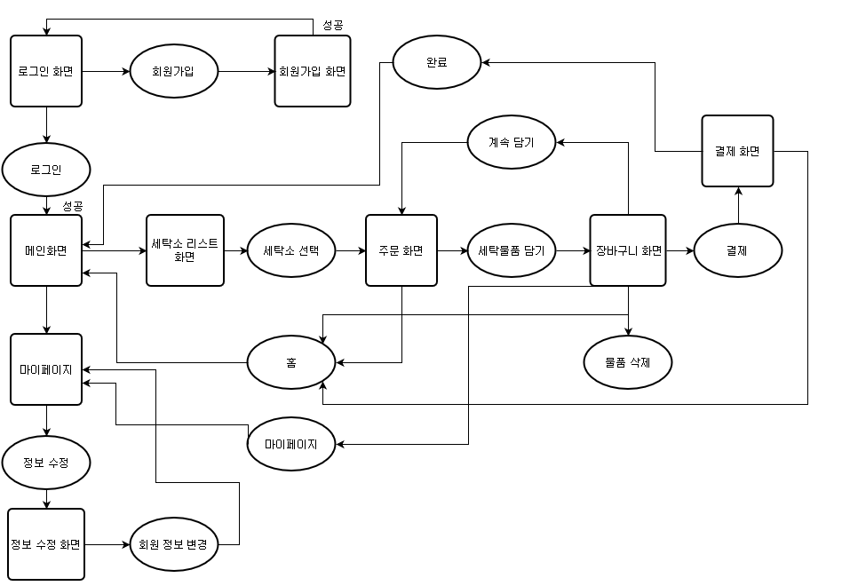
3. 플로우차트

Slide 6
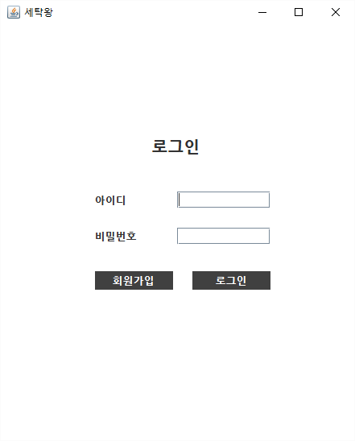
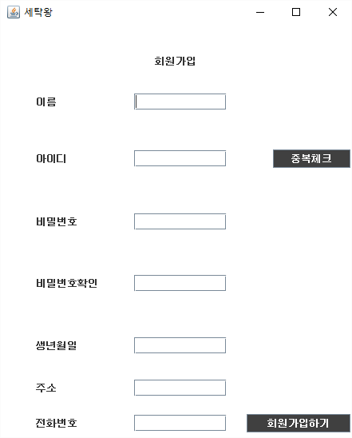
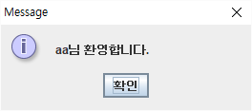
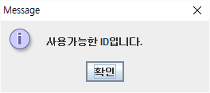
4. 기능구현

Slide 7
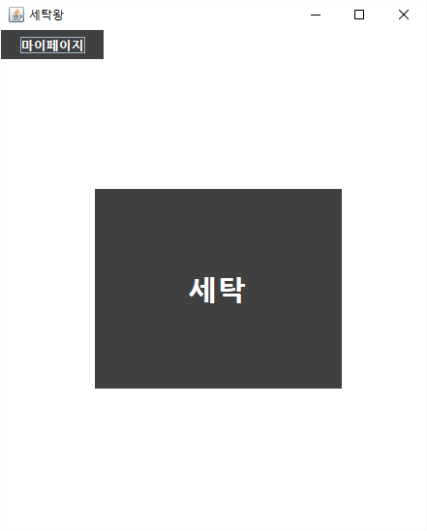
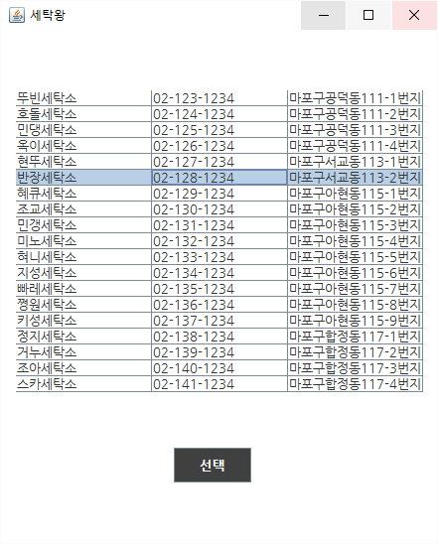
4. 기능구현

Slide 8
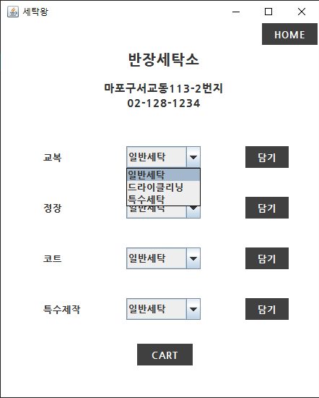
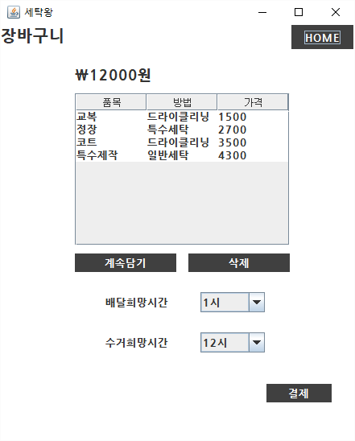
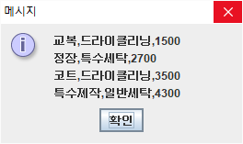
4. 기능구현

Slide 9
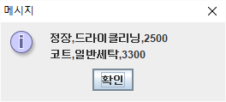


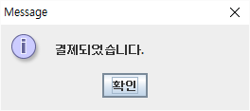
4. 기능구현

Slide 10
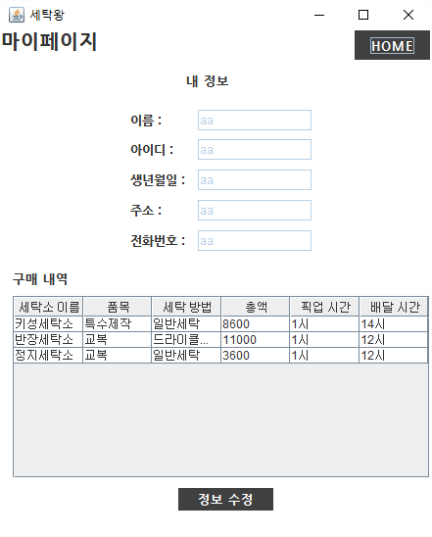
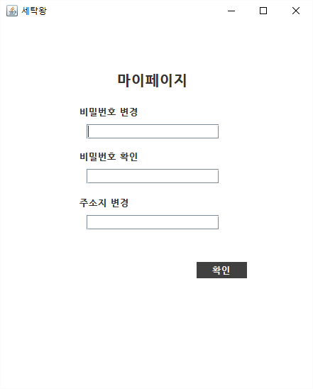
4. 기능구현

Slide 11
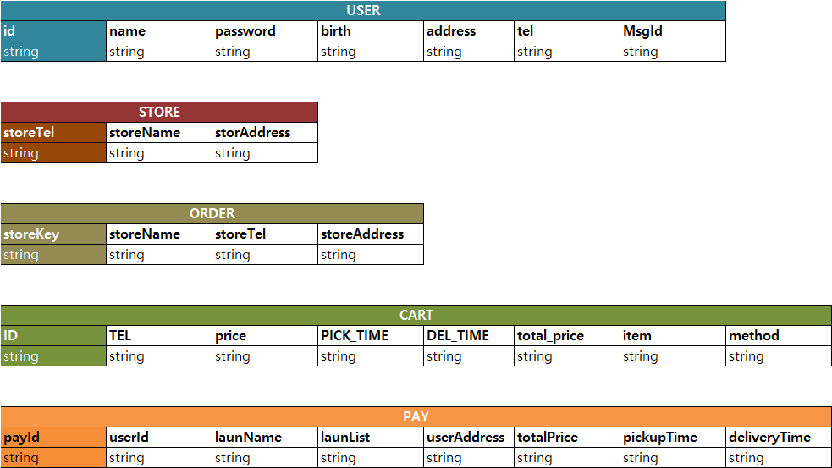
5. 테이블설계서

Slide 12
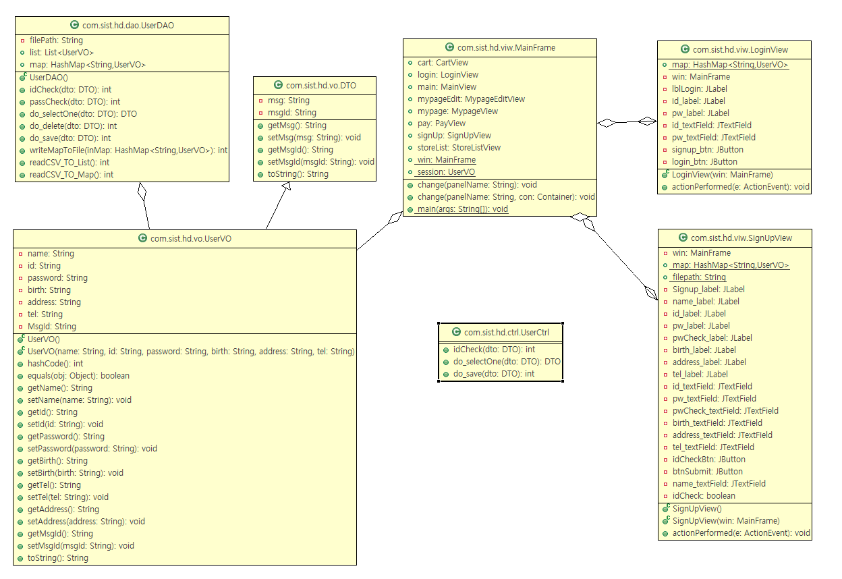
6. 클래스다이어그램
로그인 , 회원가입

Slide 13
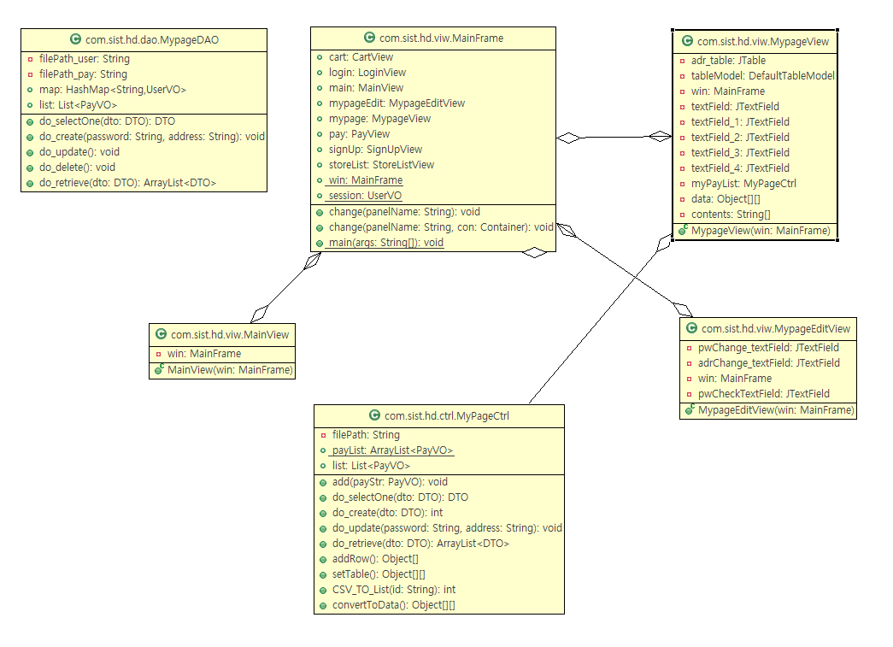
6. 클래스다이어그램
마이페이지(수정)

Slide 14
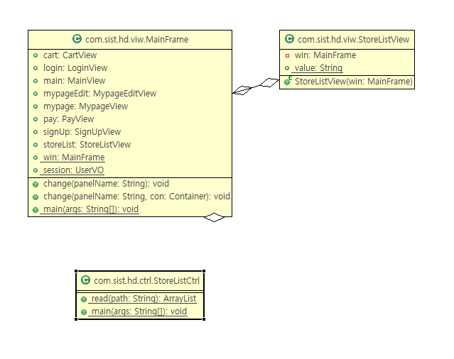
6. 클래스다이어그램
세탁소 리스트

Slide 15
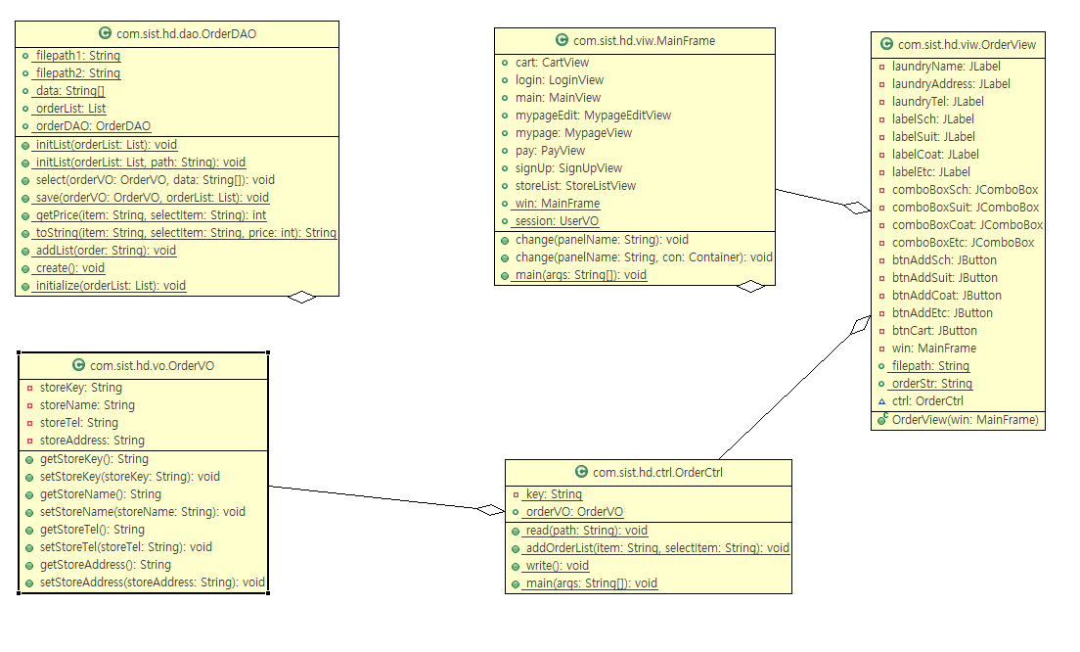
6. 클래스다이어그램
주문

Slide 16
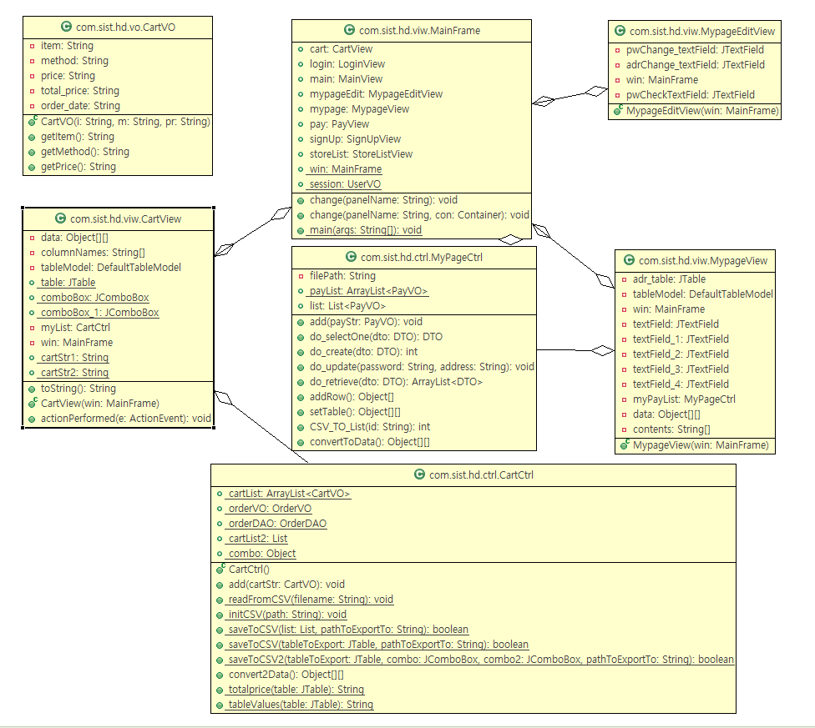
6. 클래스다이어그램
장바구니

Slide 17
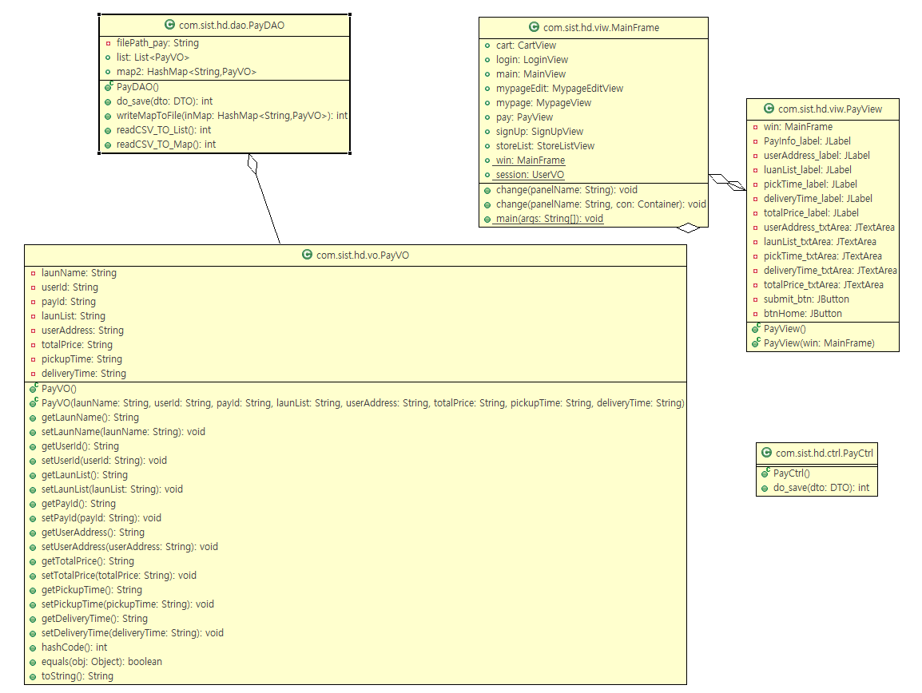
6. 클래스다이어그램
결제

Slide 18
7. WBS 및 기본설계서
월 | 1월 |  |  |  | 2월
일 | 1/28 | 1/29 | 1/30 | 1/31 | 2/1 | 2/4 | 2/5 | 2/6 | 2/7 | 2/8 | 2/11 | 2/12 | 2/13 | 2/14 | 2/15
아이템선정
요구사항분석
기획발표
화면UI
클래스설계
데이터수집
소스코딩
테스트
발표자료작성
발표
월 | 2월 |  |  |  |  |  |  |  |  | 3월
일 | 2/18 | 2/19 | 2/20 | 2/21 | 2/22 | 2/25 | 2/26 | 2/27 | 2/28 | 3/1 | 3/4 | 3/5 | 3/6 | 3/7 | 3/8
아이템선정
요구사항분석
기획발표
화면UI
클래스설계
데이터수집
소스코딩
테스트
발표자료작성
발표

Slide 19
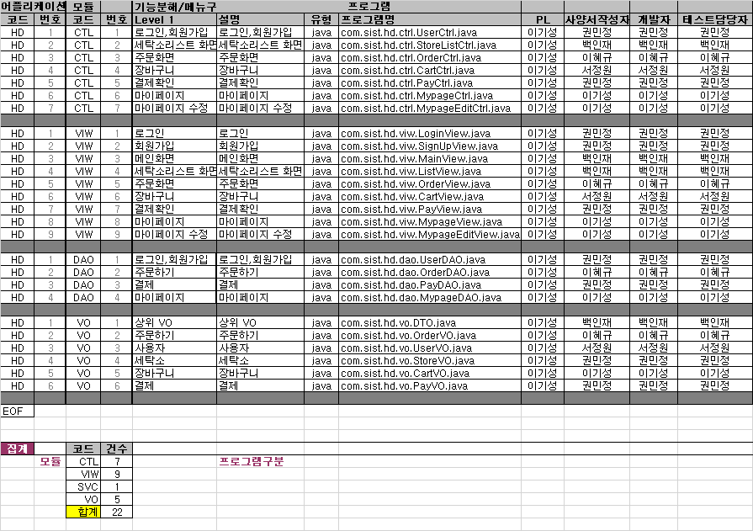
7. WBS 및 기본설계서

Slide 20
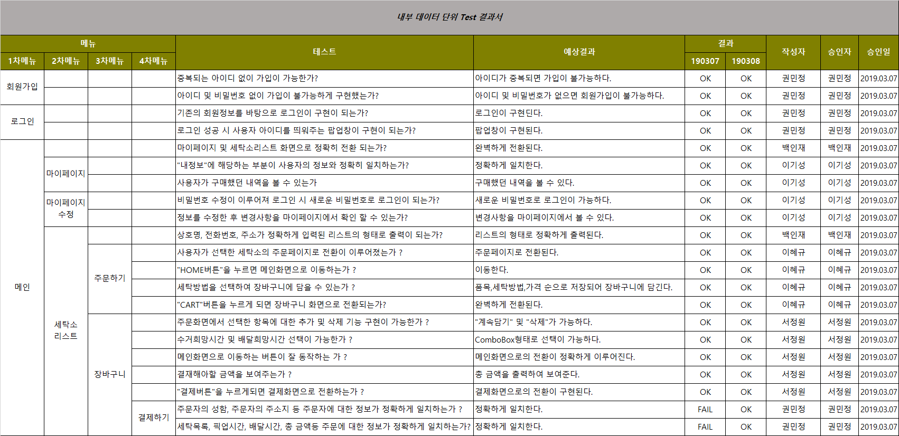
8. 단위테스트

Slide 21
9. 시연
시 연

Slide 22
Q & A

